Slide 1
Литературно-музыкальная композиция «Ты чистейшей любви торжество»

Slide 2
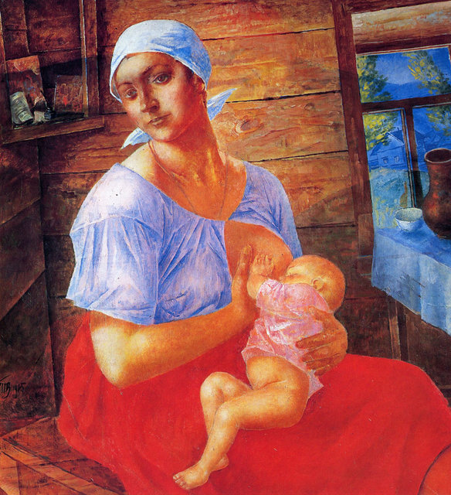
… Рук нежных теплоту я ощущаю вновь,
Так явно вижу облик твой, родная,
И материнская прекрасная любовь
Мне лечит душу, сердце согревая.
В. Чернобельская

Slide 3
Народная мудрость
При солнце тепло, а при матери добро.
Мать кормит детей, как земля людей.
Нет такого дружка, как родная матушка
Молодая жена плачет до росы утренней,
Сестрица – до золота кольца,
Мать до веку.

Slide 4
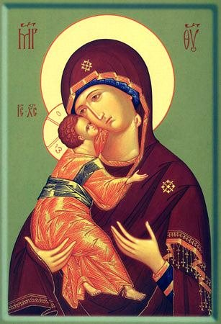
«Молитва матери»
Заступница, дай мне большую душу,
Сердце доброе,
Око недремлющее,
Голос мягкий, отходчивый, ласковый,
Руки крепкие, незлобивые, -
Очень трудно матерью быть!
Не власти прошу,
Не за деньги стою.
Вдохни, сердобольная, в грудь мою
Столько любви и силы,
Чтоб до могилы
На всю семью –
На мужа, на сына, на дочерь мою,-
На каждый характер хватило,
На все их сомнения
И смятения,
На спотыкания и причуды
На завихрения
И увлечения,
На заблуждения
И остуды
Только любовь раскрывает сердца,
Лишь перед ней отступает горе,
Мне нужно очень много любви.
Ты - мать
Ты меня понимаешь…
А. Яшин

Slide 5
Образ матери в изобразительном искусстве
Матери, как наиболее значимой личности в жизни практически каждого человека, посвящено множество произведений искусства.
Петров-Водкин «Петроградская Мадонна»

Slide 6
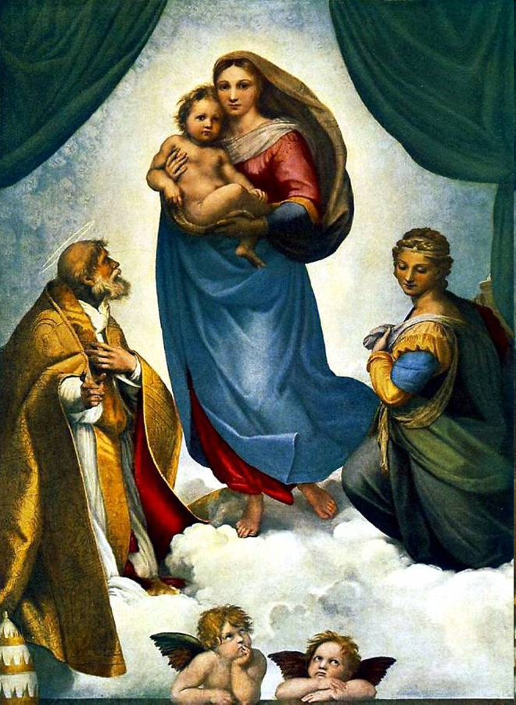
В картине гениально воплощена идея материнства. Прекрасная молодая женщина с ребёнком на руках легко ступает навстречу своей трагической судьбе: чтобы люди были счастливы, Мария должна отдать им своего сына - маленького Иисуса на страдание и муку. Легко ступая по облакам, Мария спускается к людям, неся им самое дорогое - своё дитя. Она знает о грядущих страданиях, ожидающих её сына. В ней чистота и сила, удивительная простота.
Во взгляде же Сикстинской мадонны есть нечто такое, что словно позволяет нам заглянуть ей в душу. в чуть приподнятых бровях мадонны, в широко раскрытых глазах - причем сам взгляд ее не фиксирован и трудно уловим, словно она смотрит не на нас, а мимо или сквозь нас, - есть оттенок тревоги и того выражения, которое появляется у человека, когда ему вдруг открывается его судьба.
Рафаэль «Сикстинская Мадонна»

Slide 7
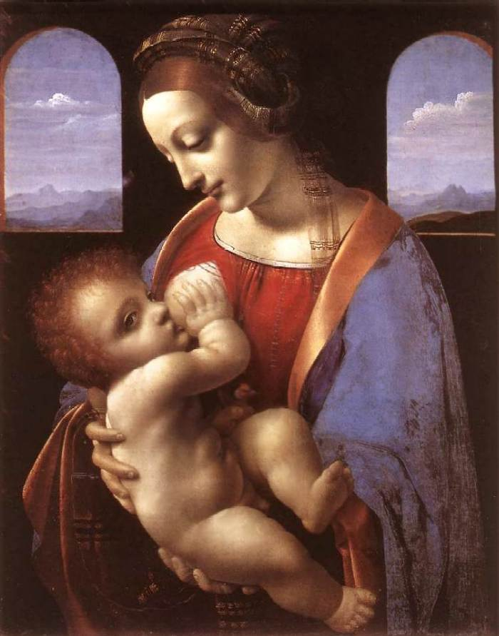
Леонардо да Винчи.
«Мадонна с младенцем»
Художники во все времена обращались к изображению матери, вкладывая в этот образ красоту и гармонию мира, самые возвышенные чувства и всю духовную силу человечества.

Slide 8
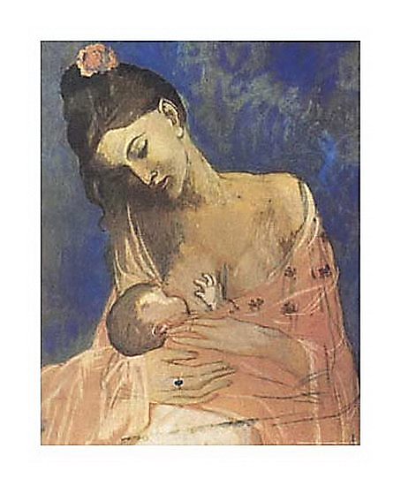
П.Пикассо «Мать и дитя»
Образ матери одухотворён нежностью – лицо её прекрасно. Вглядитесь, как мать и дитя слиты в неразрывное целое очертанием силуэта

Slide 9
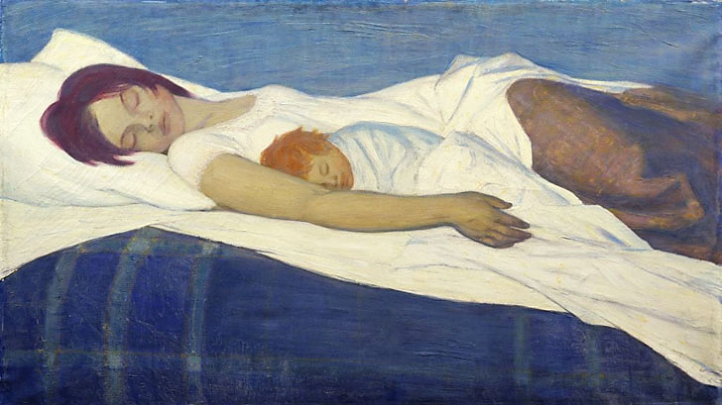
Б.Неменский «Тишина»
Рука матери охраняет малыша. Но какая нежная и хрупкая эта тишина, как она нуждается в защите!

